Slide 1

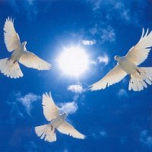

Slide 2
Цель урока:
1.Познакомить учащихся со сказкой Г. Сейтназарова «Что такое мир?»;
закрепление, формирование умений как изменяются глаголы;
2. развивать память, внимание, мышление;
3. воспитывать любовь к труду.

Slide 3

Будь солнышком!
Улыбнитесь друг- другу!
Солнышко ясное встало
Доброе утро! – сказало,
Доброе утро велит быть добрей
Честней и упорней и веселей…
Придумано мудро:
- доброе утро!

Slide 4
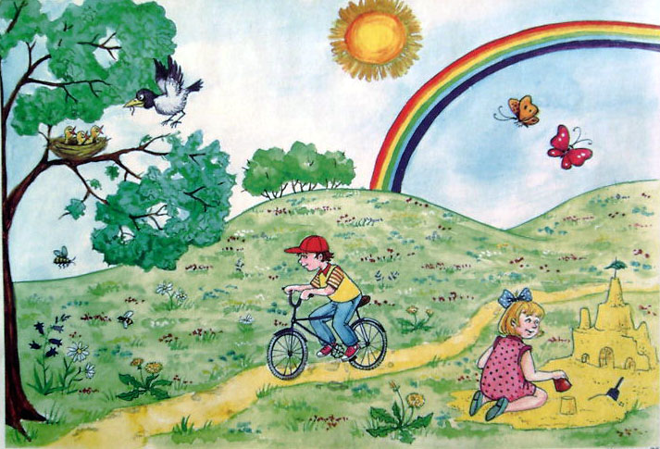
Проверка домашнего задания
1.Наизусть стихотворение №4,
«Мальчик Помогай».

Slide 5
Отгадать загадку
1.Не летает, не жужжит,
Жук по улице бежит.
И горят в глазах жука
Два блестящих огонька.
2.Составление предложения со словом- грузовик.
Грузовик медленно ехал по дороге.
Грузовик привез дрова.

Slide 6
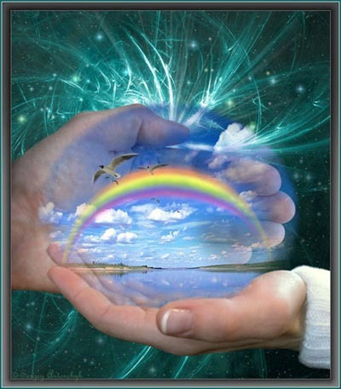
1.Чтение и разбор сказки
« Что такое мир?».
2.Ответить на вопросы по тексту –
стр.учебника 108.

Slide 7

Минутка чистописания
- Родина - Motherland – Отан
- Мир – pease - бейбітшілік
1. Жить - Родине служить.
2. Өмір сүру - Отанға қызмет ету.
3.There is no place like Motherland.

Slide 8
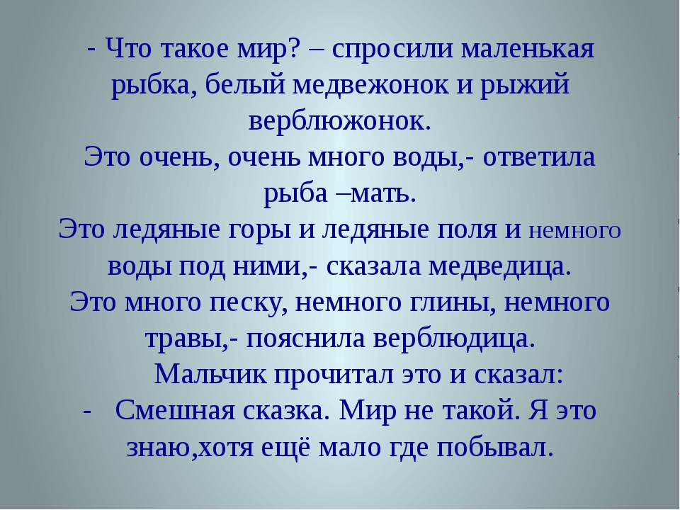

Slide 9
Что такое мир?
Мальчик подошел к окну и увидел за окном строящийся дом. Сильные краны поднимали стены с готовыми окнами и балконами.
- Это мир человека, - сказал мальчик. – Здесь я живу, учусь и дружу. Вырасту и буду работать, как и мой отец, на грузовике.

Slide 10
Вопросы по тексту:
1.Какой вопрос задавали своим мамам маленькая рыбка, белый медвежонок и рыжий верблюжонок?
2. Как ответила рыба мать? Прочитайте.
3.Как ответила медведица? Прочитайте?
4.Как ответила верблюдица? Прочитайте.
5.Каков мир человека?
6.Скажите, где в тексте сказка и где быль (болған іс).

Slide 11
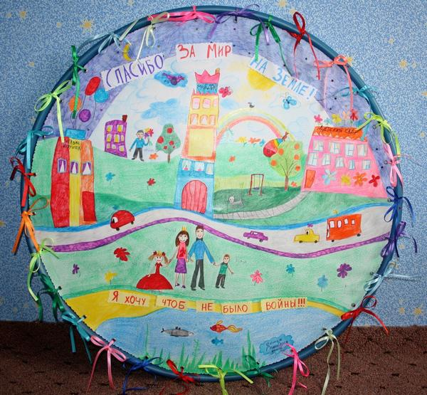

Slide 12
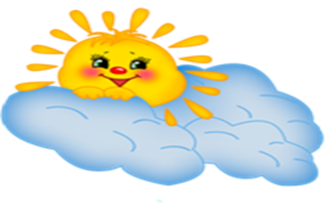
рыба балық fish
Белый медвежонок ақ аю
white bear
Рыжий верблюжонок
An orange camel
Жирен сары бота

Slide 13

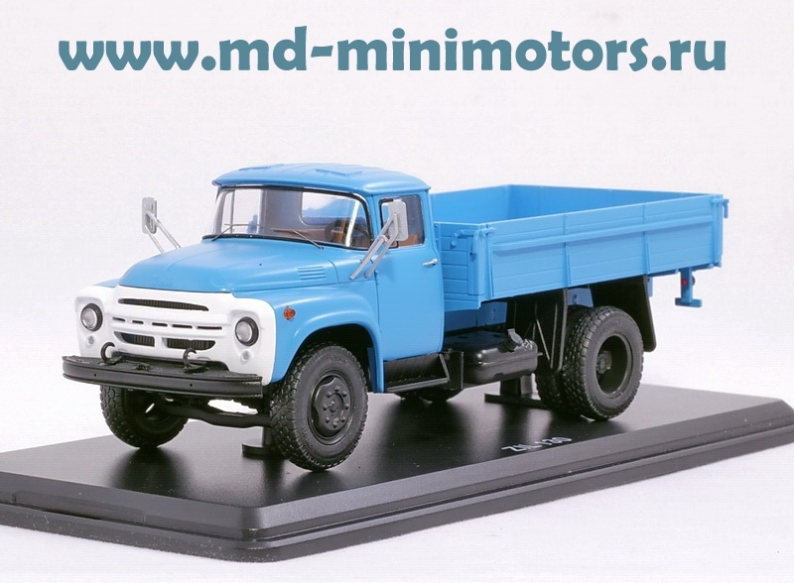
Словарная работа
Грузовик жүк таситын көлік
truck

Slide 14
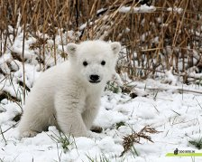
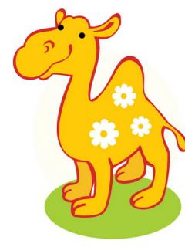


Slide 15
Слушайте. Повторяйте за учителем.
Потом прочитайте.
Медвежонок, верблюжонок; медведица, верблюдица; рыбка, сказка; лед,поля из льда, ледяные поля, горы из льда, ледяные горы.

Slide 16
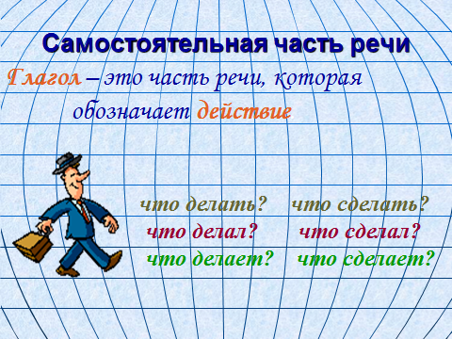

Slide 17
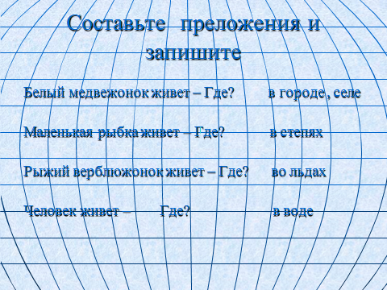

Slide 18
Запишите глаголы спросить, ответить, увидеть, подойти, прочитать, в три столбика.
Обозначьте окончания.
Образец:
Что сделал? Что сделала? Что сделали?
подошел подошла подошли

Slide 19
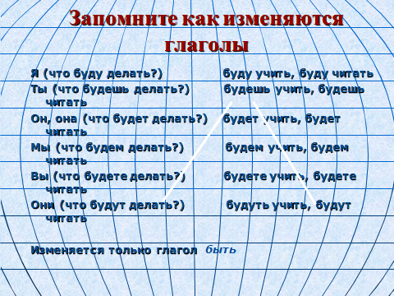

Slide 20
Составьте словосочетания с данными словами. Придумайте с ними предложения.
Четыре предложения запишите.
I. Что сделают?
принесут задачу
решат завтрак
закончат ферму
построят театр
откроют работу
II. Что будут делать?
будут приносить библиотека
будут решать театр
будут заканчивать работа
будут строить ферма
будут открывать завтрак

Slide 21
Прочитайте.Делайте паузу на знаке /, выделяйте голосом подчеркнутые слова. Скажите, какова главная мысль стихотворения. Выучите наизусть.
Дети Земли.
Есть белые дети, / Как большой детский сад, /
Есть черные дети, / Где каждый друг другу /
Есть желтые дети / сестра или брат. /
На нашей планете. / Пусть будут все дети /
Вся наша Земля - / Друзьями навеки! /
(Ануарбек Дуйсенбиев)

Slide 22
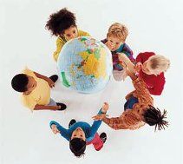
Дети Земли

Slide 23
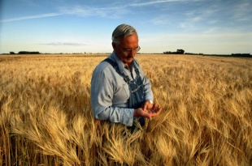
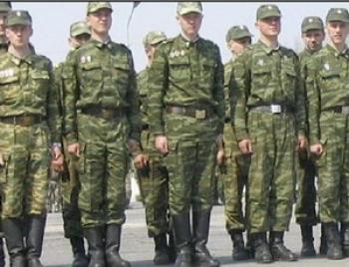
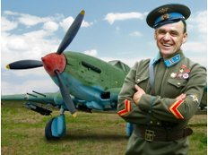
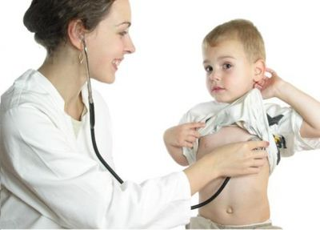
Игра «Наборщик».
Кто больше подберет слов с буквами из слов агроном, солдат, летчик,врач.

Slide 24
Образец:
А – аптека,август, апельсин;
г - гитара, граница, гнезда;
р – рисунок,рисование;
о – открытка, орел;
н – нора, небо, ночь;
о – озеро, обед, орех;
м – май, малина, месяц, метро.

Slide 25
Прочитайте пословицы.
Скажите, почему так говорят.
Земля ценится хлебом, а человек – делом.
Если за день ничего полезного не сделал – зря прожил день.

Slide 26
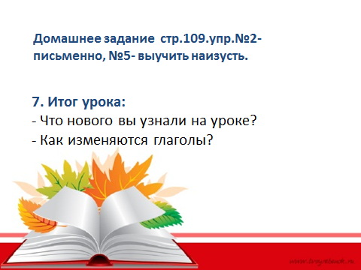

Slide 27
